Slide 1
Spektrum Analyse in Simulink
von Carl Colmant

Slide 2
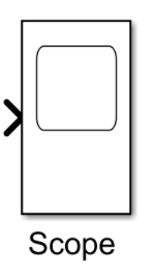
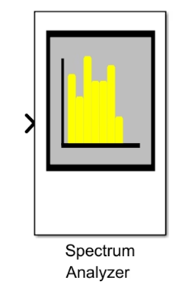
Die Wichtigsten Analysen
Zeit Analyse: amplitude vs. time plots mit Scope.
Frequenz Analyse: spectrum analyzer
Wichtigkeit: Beide Analysen ergeben verschiedene Signal Charakteristiken die zur Analyse benutzt werden können.

Slide 3
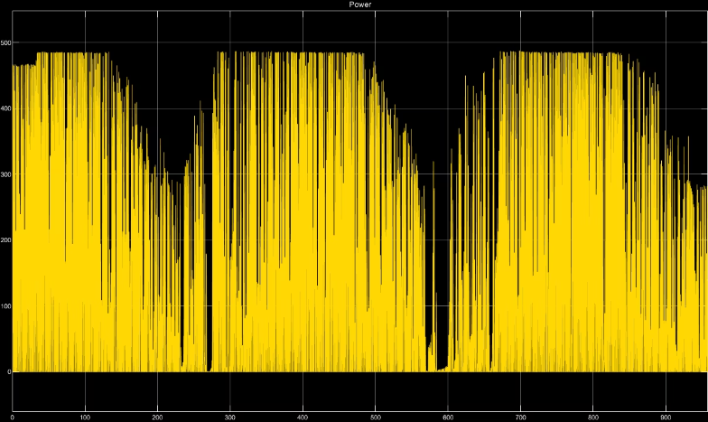
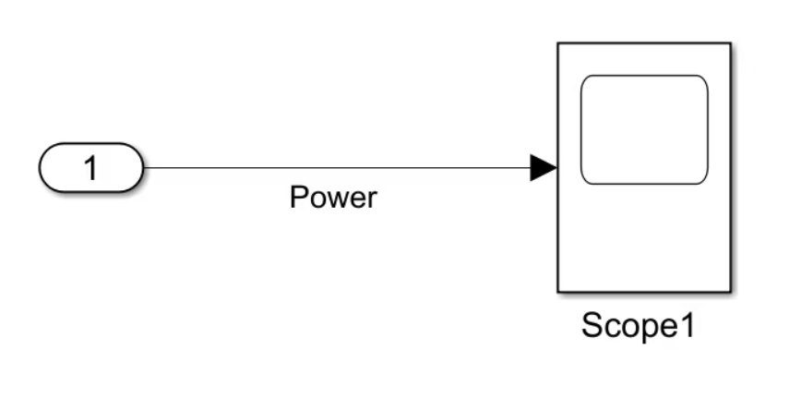
Solar Data Set
958 Messtage
je 96 Messwerte (jede 15 Minuten)

Slide 4
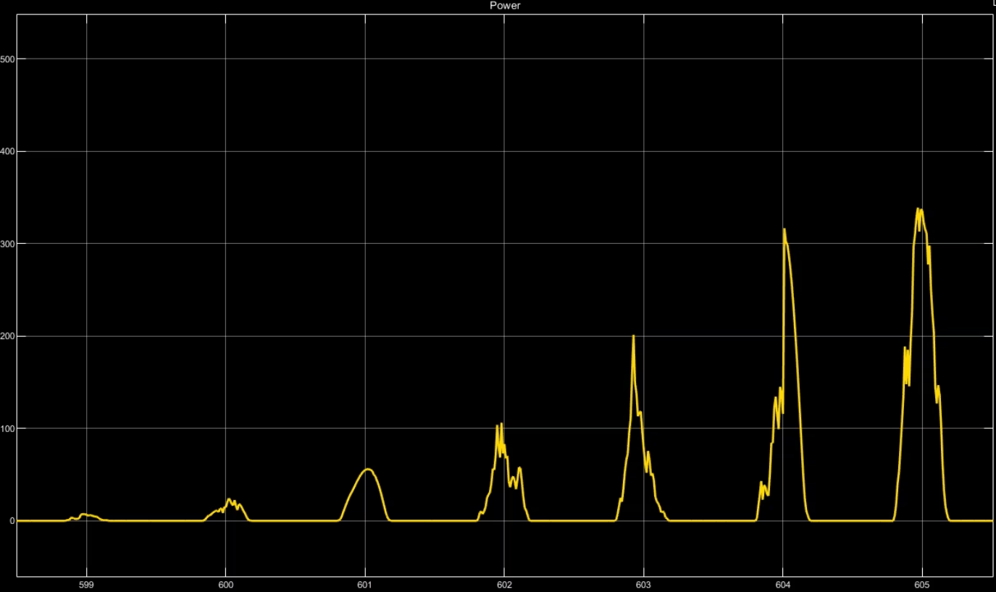
Eine Woche Daten

Slide 5
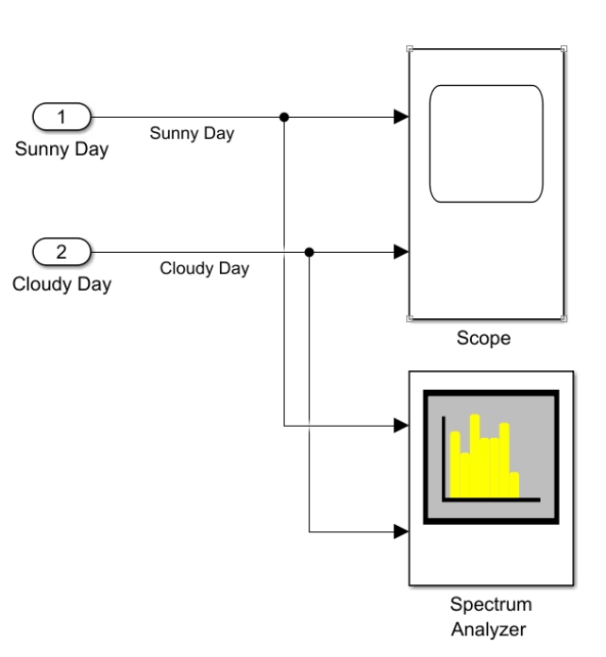
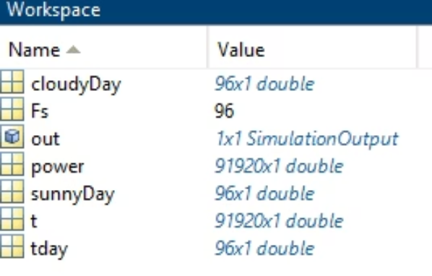
Ein Sonniger und ein Bewölkter Tag
Ziel: können wir zwischen sonnigen und bewölkten Tagen unterscheiden nur mit deren Stromleistungs Daten

Slide 6
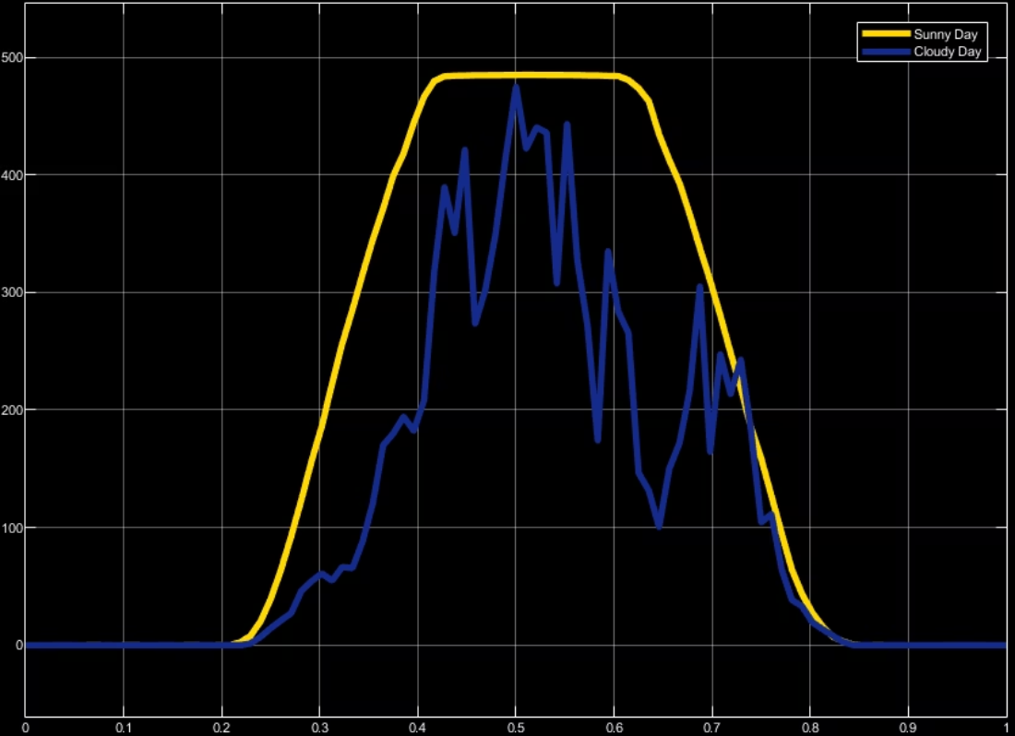

Scope

Slide 7
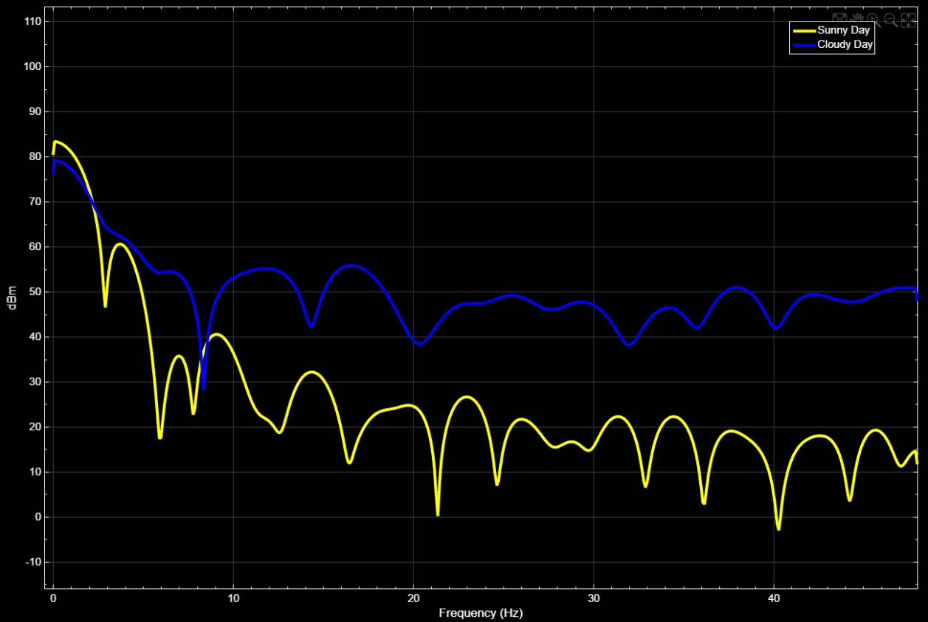
Spectrum Analyzer

Slide 8
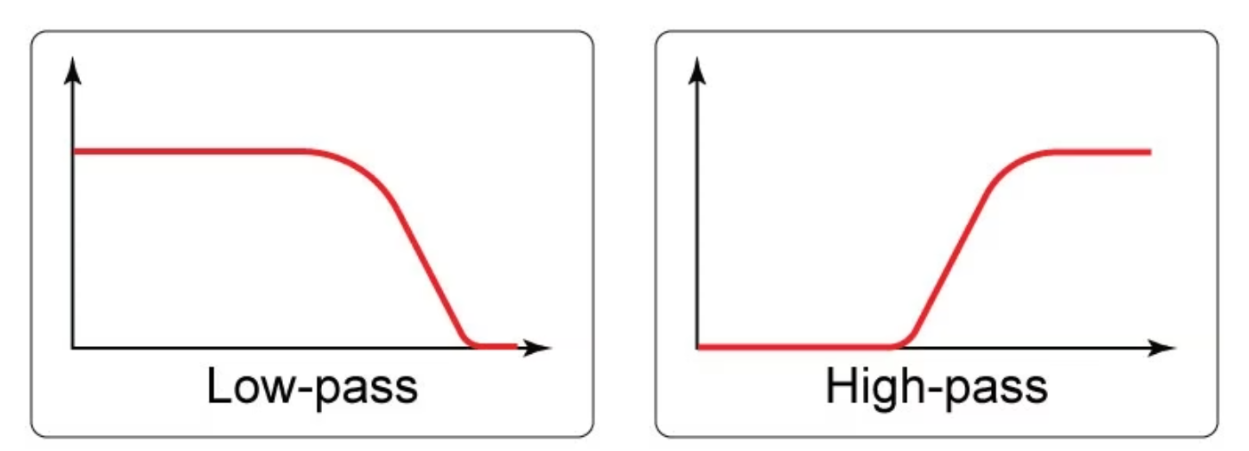
Filter
Filtertyp
Passiert
Gedämpft
In unserem Beispiel
Lowpass
Niedrige Frequenzen
Hohe Frequenzen
Glättung der Kurve
Highpass
Hohe Frequenzen
Niedrige Frequenzen
finden von Wolken

Slide 9
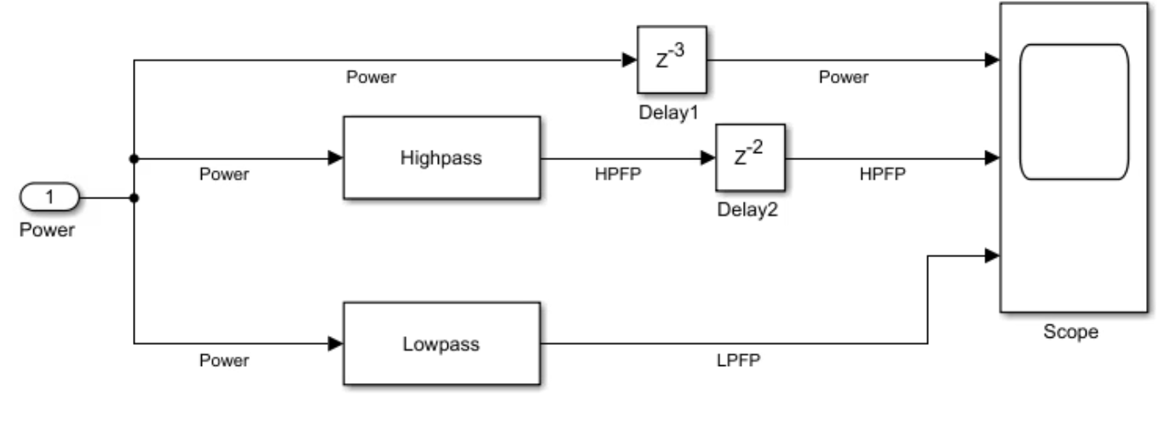
Simulink Bearbeitung
HPFP - Highpass Filter Power
LPFP - Lowpass Filter Power

Slide 10
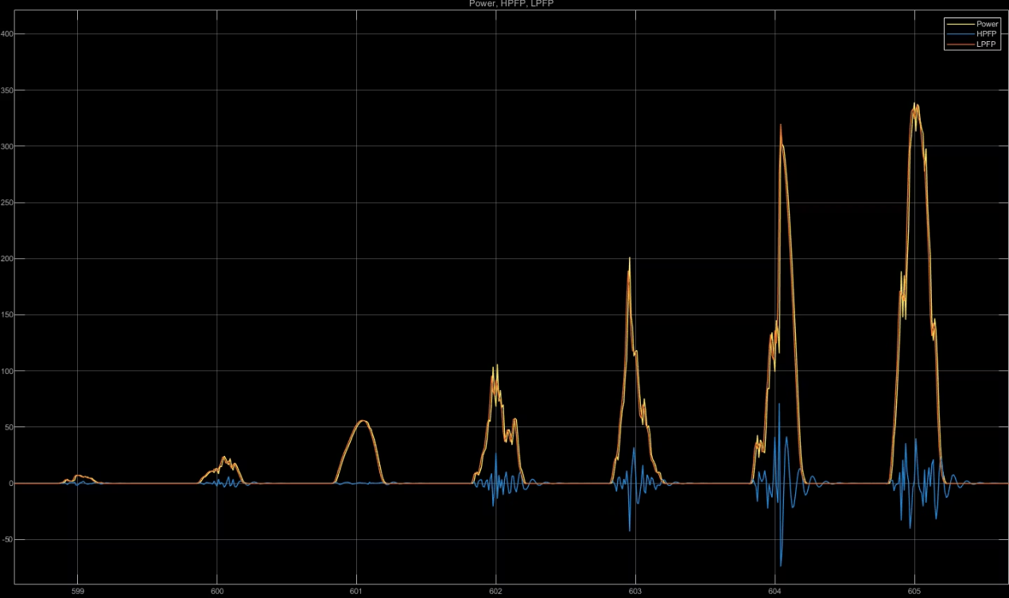
Die Woche mit HP und LP (Scope)

Slide 11
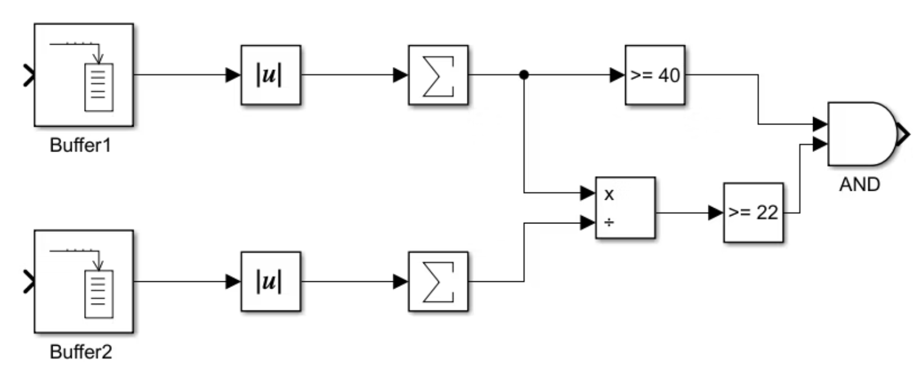
Bestimmen der sonnigen Tage

Slide 12
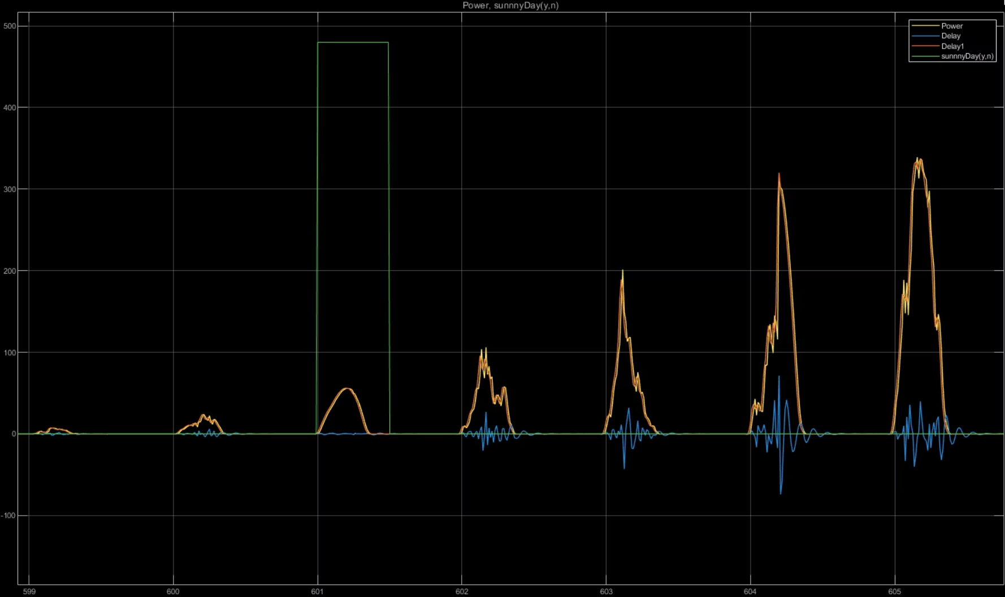
Zusammenfassen der Daten (Scope)

Slide 13
Vielen Dank für eure Aufmerksamkeit.

